Slide 1

EFB105
Cálculo Diferencial e Integral I
1º Bimestre – Aula 03
Novas funções a partir de outras conhecidas
Cálculo Diferencial e Integral I © 2015-2020 – Vitor Alves e Juliana Philot.

Slide 2

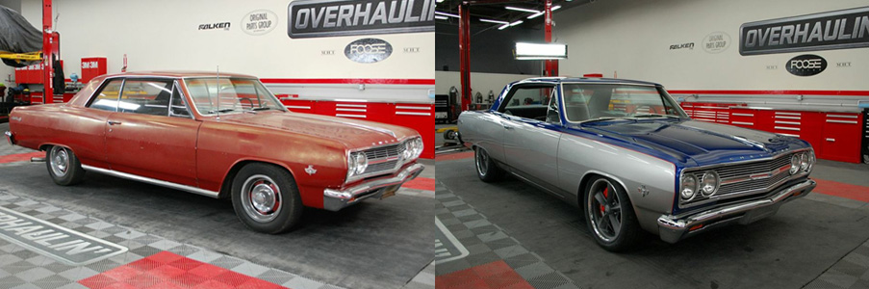
Transformações de Funções
Funções essenciais
(polinomiais, trigonométricas,
exponenciais e logarítmicas)
Novas funções!!!
Deslocamentos
Reflexões
Expansões
Contrações
Cálculo Diferencial e Integral I © 2015-2020 – Vitor Alves e Juliana Philot.

Slide 3


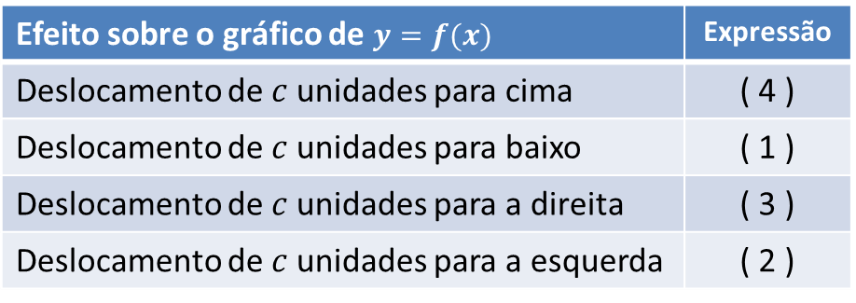
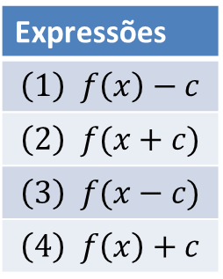
Transformações de Funções
É conhecido o gráfico de $y=f(x)$. Supondo $c>0$, relacione
as expressões da coluna da esquerda com o respectivo
efeito sobre o gráfico de $y=f\left(x\right)$, descrito na coluna da
direita.
Expressões
$$\left(1\right) f\left(x\right)−c$$
$$\left(2\right) f(x+c)$$
$$\left(3\right) f(x−c)$$
$$\left(4\right) f\left(x\right)+c$$
Efeito sobre o gráfico de $y=f(x)$ | Expressão
Deslocamento de $c$ unidades para cima | ( 4 )
Deslocamento de $c$ unidades para baixo | ( 1 )
Deslocamento de $c$ unidades para a direita | ( 3 )
Deslocamento de $c$ unidades para a esquerda | ( 2 )
+ Exemplos
Cálculo Diferencial e Integral I © 2015-2020 – Vitor Alves e Juliana Philot.

Slide 4
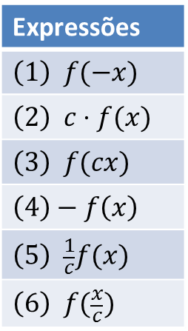
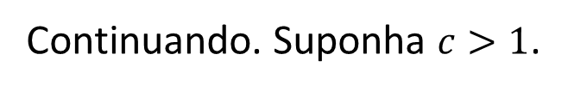
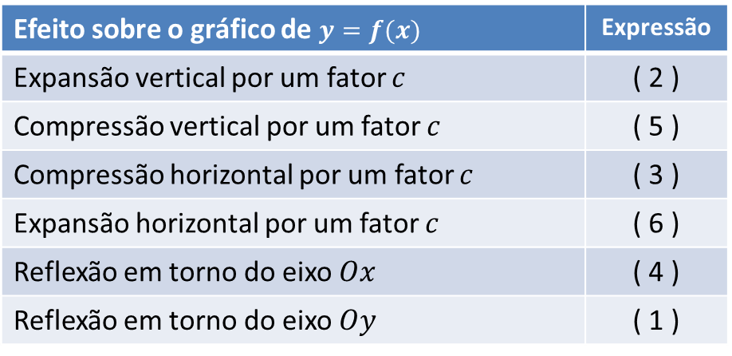
Transformações de Funções
Continuando. Suponha $c>1$.
Expressões
$$\left(1\right) f(−x)$$
$$\left(2\right) c⋅f(x)$$
$$\left(3\right) f(cx)$$
$$\left(4\right)−f\left(x\right)$$
$$\left(5\right) \frac{1}{c}f(x)$$
$$\left(6\right) f(\frac{x}{c})$$
Efeito sobre o gráfico de $y=f(x)$ | Expressão
Expansão vertical por um fator $c$ | ( 2 )
Compressão vertical por um fator $c$ | ( 5 )
Compressão horizontal por um fator $c$ | ( 3 )
Expansão horizontal por um fator $c$ | ( 6 )
Reflexão em torno do eixo $Ox$ | ( 4 )
Reflexão em torno do eixo $Oy$ | ( 1 )
+ Exemplos
Cálculo Diferencial e Integral I © 2015-2020 – Vitor Alves e Juliana Philot.

Slide 5
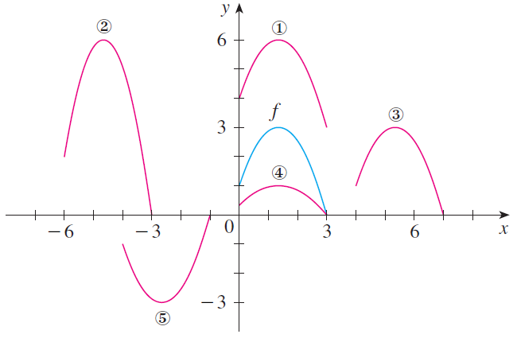
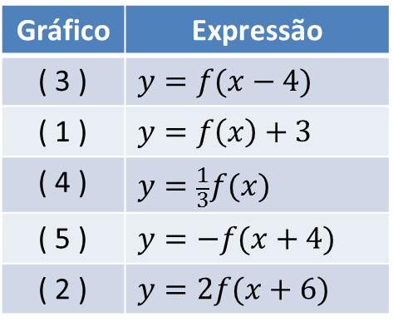
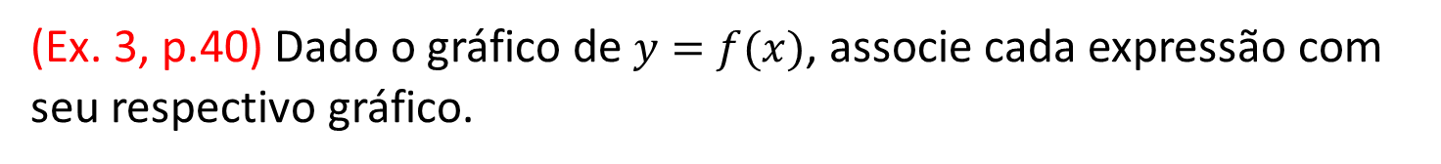
Transformações de Funções
(Ex. 3, p.40) Dado o gráfico de $y=f(x)$, associe cada expressão com seu respectivo gráfico.
Gráfico | Expressão
( 3 ) | $$y=f(x−4)$$
( 1 ) | $$y=f\left(x\right)+3$$
( 4 ) | $$y=\frac{1}{3}f(x)$$
( 5 ) | $$y=−f(x+4)$$
( 2 ) | $$y=2f(x+6)$$
Cálculo Diferencial e Integral I © 2015-2020 – Vitor Alves e Juliana Philot.

Slide 6
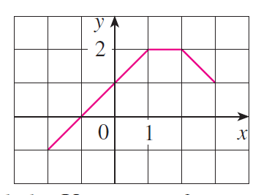
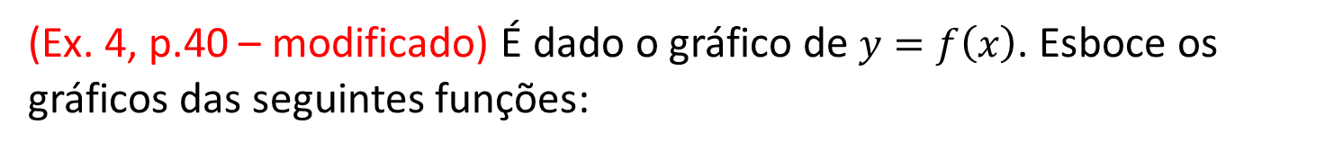
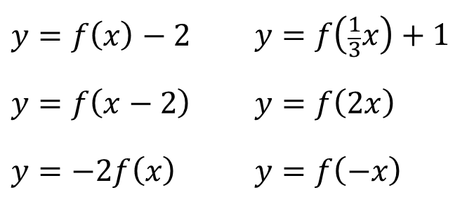
Transformações de Funções
(Ex. 4, p.40 – modificado) É dado o gráfico de $y=f\left(x\right)$. Esboce os gráficos das seguintes funções:
$$y=f\left(x\right)−2$$ | $$y=f\left(\frac{1}{3}x\right)+1$$
$$y=f\left(x−2\right)$$ | $$y=f\left(2x\right)$$
$$y=−2f\left(x\right)$$ | $$y=f\left(−x\right)$$
Cálculo Diferencial e Integral I © 2015-2020 – Vitor Alves e Juliana Philot.

Slide 7
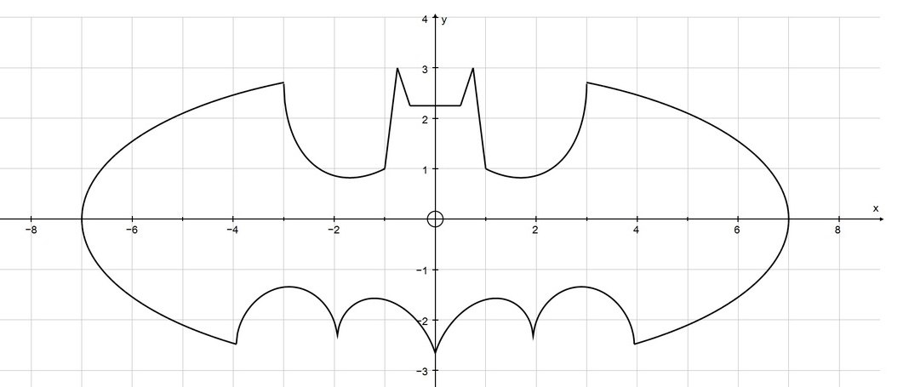

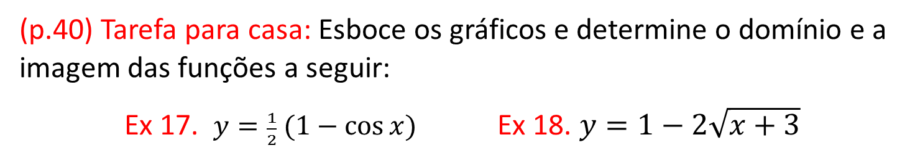
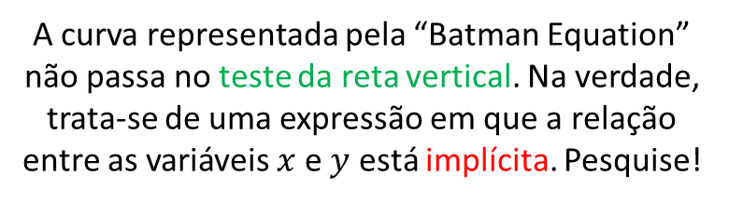
Transformações de Funções
(p.40) Tarefa para casa: Esboce os gráficos e determine o domínio e a imagem das funções a seguir:
Ex 17. $y=\frac{1}{2} (1−\cos{x)}$ Ex 18. $y=1−2\sqrt{x+3}$
A curva representada pela “Batman Equation” não passa no teste da reta vertical. Na verdade, trata-se de uma expressão em que a relação entre as variáveis $x$ e $y$ está implícita. Pesquise!
Cálculo Diferencial e Integral I © 2015-2020 – Vitor Alves e Juliana Philot.

Slide 8
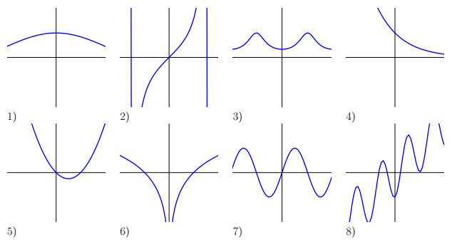
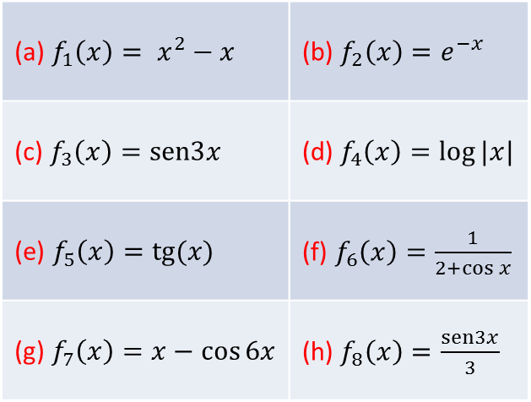
Transformações de Funções
(Extra) Tarefa para casa: Relacione as funções com seus gráficos:
(a) $f_{1}\left(x\right)= x^{2}−x$ | (b) $f_{2}\left(x\right)=e^{−x}$
(c) $f_{3}\left(x\right)=sen3x$ | (d) $f_{4}\left(x\right)=\log{|x|}$
(e) $f_{5}\left(x\right)=tg(x)$ | (f) $f_{6}\left(x\right)=\frac{1}{2+\cos{x}}$
(g) $f_{7}\left(x\right)=x−\cos{6x}$ | (h) $f_{8}\left(x\right)=\frac{sen3x}{3}$
Cálculo Diferencial e Integral I © 2015-2020 – Vitor Alves e Juliana Philot.

Slide 9
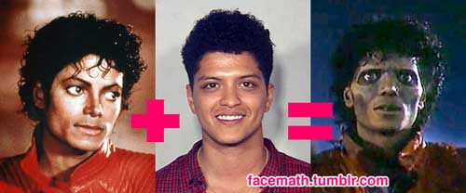
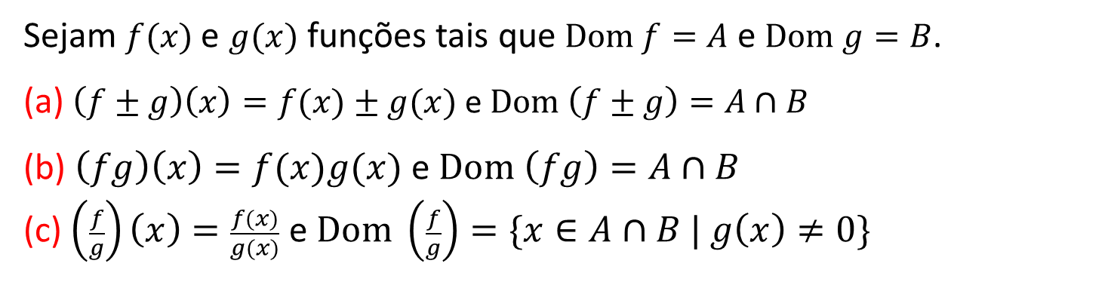
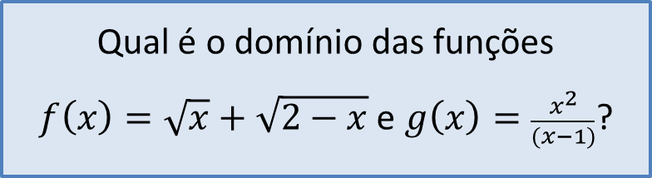
Combinações de funções
Sejam $f(x)$ e $g(x)$ funções tais que $Dom f=A$ e $Dom g=B$.
(a) $\left(f±g\right)\left(x\right)=f(x)±g(x)$ e $Dom \left(f±g\right)=A∩B$
(b) $\left(fg\right)\left(x\right)=f(x)g(x)$ e $Dom \left(fg\right)=A∩B$
(c) $\left(\frac{f}{g}\right)\left(x\right)=\frac{f(x)}{g(x)}$ e $Dom \left(\frac{f}{g}\right)=\{x∈A∩B | g\left(x\right)≠0\}$
Qual é o domínio das funções
$f\left(x\right)=\sqrt{x}+\sqrt{2−x}$ e $g\left(x\right)=\frac{x^{2}}{(x−1)}$?
Cálculo Diferencial e Integral I © 2015-2020 – Vitor Alves e Juliana Philot.

Slide 10
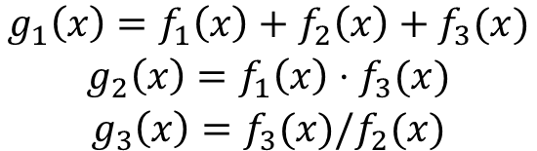
Combinações de funções
(Extra) Considere as funções:
$$f_{1}\left(x\right)=e^{x} ; f_{2}\left(x\right)=\ln{x} ; f_{3}\left(x\right)=\sqrt{x−4}$$
Escreva as combinações...
$$\begin{matrix}g_{1}\left(x\right)=f_{1}\left(x\right)+f_{2}\left(x\right)+f_{3}(x) \\ g_{2}\left(x\right)=f_{1}\left(x\right)⋅f_{3}(x) \\ g_{3}\left(x\right)=f_{3}(x)/f_{2}(x)\end{matrix}$$
... e determine os respectivos domínios.
Cálculo Diferencial e Integral I © 2015-2020 – Vitor Alves e Juliana Philot.

Slide 11
EFB105
Cálculo Diferencial e Integral I
1º Bimestre – Aula 03
Novas funções a partir de outras conhecidas
Cálculo Diferencial e Integral I © 2015-2020 – Vitor Alves e Juliana Philot.

